Slide 1
ZLATI SiRIJSKI HRČEK Mesocricetus auratus
Žiga Kramar, 8 let
HAna Regvat, 9 LET

Slide 2
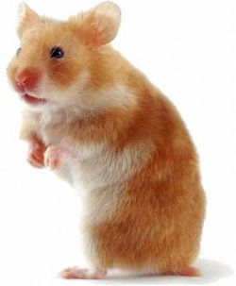
ZUNANJOST
DOLG JE OD 20 DO 30 CM.
REP IMA DOLG 1,5 CM.
TEŽAK JE OKOLI 12 DAG.

Slide 3
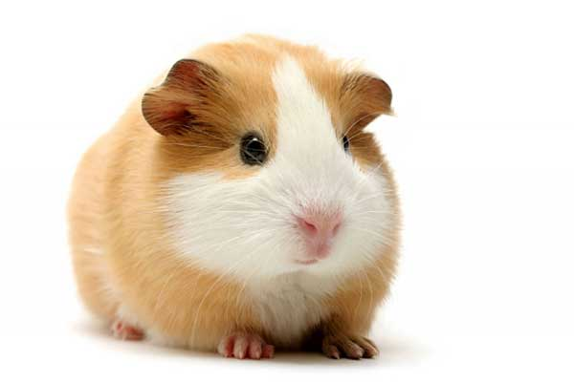
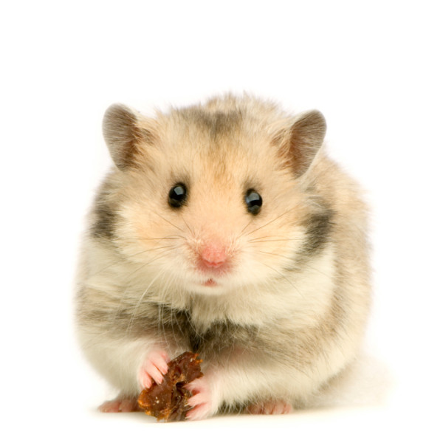
DLAKA
NJEGOV HRBET JE ZLATO RJAVE BARVE.
OB LICIH IMA BELO PROGO.
NA PRSIH IMA OBIČAJNO ČRN TRAK.
NJEGOVI BOKI SO SIVO BELI.
DLAKO ČISTI S SEKALCI IN SPREDNJIMI
TAČKAMI.

Slide 4
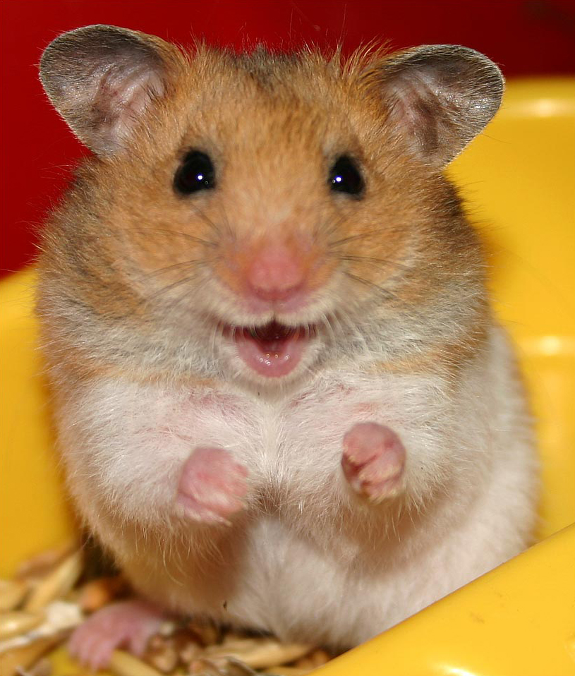
STOPALA
STOPALA SO NEPORAŠČENA, S ŠTIRIMI
PRSTI NA SPREDNJIH TAČKAH IN
PETIMI PRSTI NA ZADNJIH TAČKAH.

Slide 5
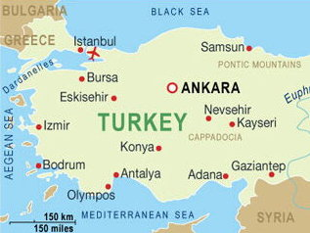
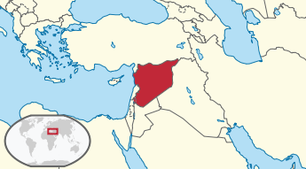
ŽIVLJENJSKI PROSTOR v naravnem okolju
V NARAVNEM OKOLJU PREBIVA NA SUŠNIH OBMOČJIH SEVERNE SIRIJE IN JUŽNE TURČIJE.
ZARADI UNIČEVANJA ŽIVLJENJSKEGA PROSTORA ZA KMETIJSKE NAMENE JE OGROŽENA VRSTA.

Slide 6
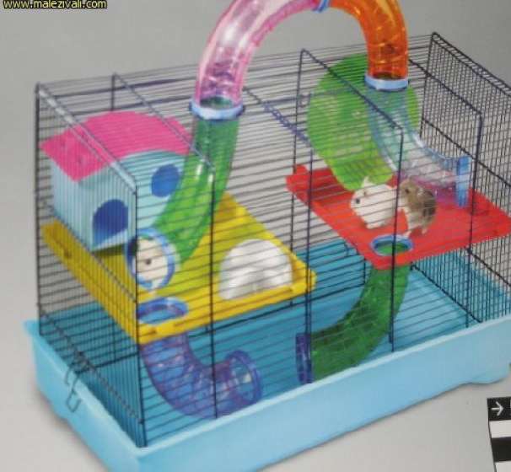
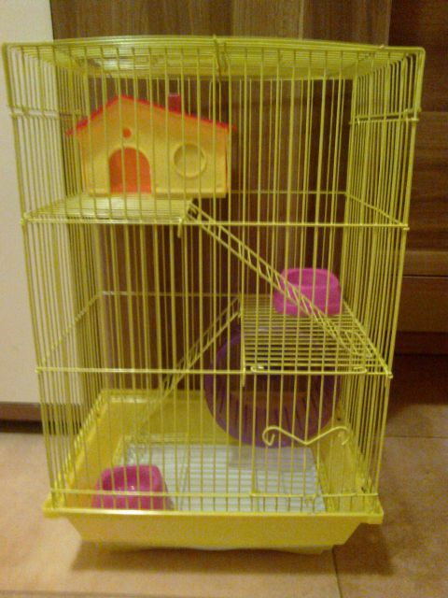
ŽIVLJENJSKI PROSTOR v UMETNEM okolju
KLETKE, KJER ŽIVI, SO POSTLANE S STELJO, V NJIH SO RAZLIČNA IGRALA.

Slide 7
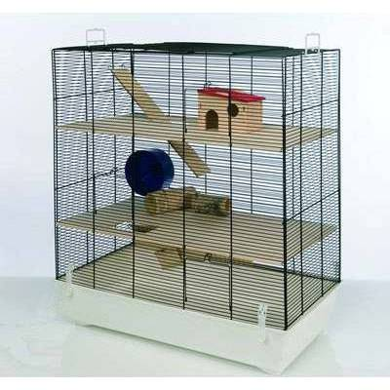
KLETKE
VELIKOST: 40 × 60 CM² POVRŠINE IN VSAJ 40 CM VIŠINE.
VARNA JE HIŠKA IZ BREZOVEGA ALI BUKOVEGA LESA, ZLEPLJENA SKUPAJ Z LEPILOM NA VODNI OSNOVI.
ŽIČNATA MREŽA NAMESTO LESA NI PRIMERNA, KER SE HRČEK LAHKO ZATAKNE IN RESNO POŠKODUJE.

Slide 8
1. Nasvet
V NOVEM DOMU GA PUSTIMO TRI DO ŠTIRI DNI MIROVATI V KLETKI, DA SE UMIRI IN SPOZNA PROSTOR .
HRČEK UGRIZNE, KO GA JE STRAH.

Slide 9
2. Nasvet
PO TREH DNEH LAHKO ŽE DAMO ROKO V KLETKO. TO NAREDIMO POČASI, DA SE PRIVADI NA NAŠ VONJ IN UGOTOVI, DA MU NE ŽELIMO ŠKODOVATI.

Slide 10
3. Nasvet
UMIJTE SI ROKE Z MILOM, PREDEN HRČKA POBOŽATE ALI GA VZAMETE V ROKE.

Slide 11
4. Nasvet
ČE VAS UGRIZNE, GA NE SPUSTITE IZ ROK IN GA NE VRZITE DALEČ.

Slide 12
5. Nasvet
KADAR JE V VAŠIH ROKAH, MU DAJTE NAGRADO ALI POSLADEK.
VEDNO GA POKLIČITE PO NJEGOVEM IMENU.
VSAKIČ, KO GA VZAMETE V ROKE IN VAS NE UGRIZNE, MU DAJTE NAGRADO.

Slide 13
6. Nasvet
HRČEK JE PLEN VEČJIH ŽIVALI.
POTREBUJE VELIKO NAŠE LJUBEZNI IN POTRPEŽLJIVOSTI.

Slide 14
7. Nasvet
POČAKAJTE, DA PRIDE ON K VAM IN GA NE POSKUŠAJTE LOVITI.
VAŠE LOVLJENJE BO ZAZNAL KOT NAPAD IN SE BO POSKUŠAL BRANITI.

Slide 15
8. Nasvet
KADAR HRČEK SPI V SVOJI KLETKI, GA NE POSKUŠAJTE ZBUDITI.

Slide 16
9. Nasvet
NE POSKUŠAJTE GA POŠKODOVATI ALI NAPASTI, ČE VAS UGRIZNE.
HRČEK NAS VIDI KOT DINOZAVRE, ZATO MORAMO BITI Z NJIM ZELO PREVIDNI.

Slide 17
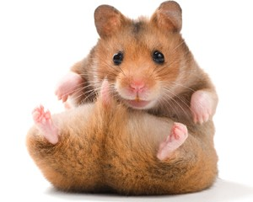
ZAKLJUČEK
UPAMO, DA SO VAM NAŠI NASVETI POMAGALI RAZUMETI TEGA HIŠNEGA LJUBLJENČKA.

Slide 18
VIRI
https://www.youtube.com/watch?v=hIj-nE3QBiU
https://sl.wikipedia.org/wiki/Zlati_hr%C4%8Dek
http://www.aler.si/novice-in-nasveti/je-hrcek-pravi-hisni-ljubljencek-za-vas
http://petface.net/upoznajte-hrcka/

